Slide 1
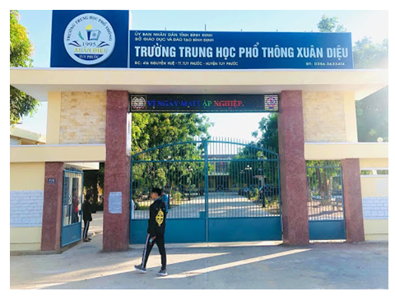
Tập thể 10A2
Kính chào quý thầy cô giáo
Tiết 24: BÀI 14: ĐỊNH LUẬT I NEWTON
Giáo viên thực hiện: HỒ VĂN HÒA

Slide 2
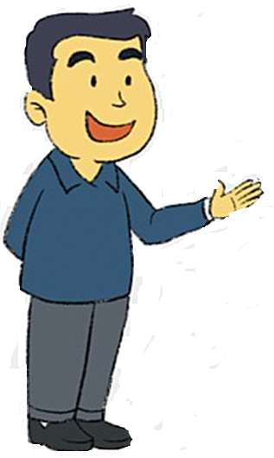
Mọi vật trên Trái Đất chịu tác dụng của lực nào?
Nơi nào mà ở đó các vật sẽ không chịu tác dụng của các lực vừa nêu.

Slide 3
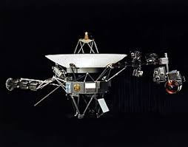
Tàu Vũ trụ Voyager
Nhiệm vụ : Thăm dò các hành tinh xa Trái Đất trong hệ mặt Trời
Nơi Phóng: Mũi Canaveral, Floria ( Hoa Kì )
Thời gian: 1977
Điều gì đã giúp cho tàu Vogager tiếp tục chuyển động rời xa Trái Đất, mặc dù thực tế không còn lực nào tác dụng lên chúng nữa.

Slide 4
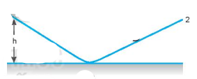
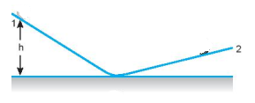
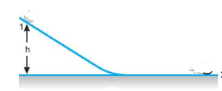
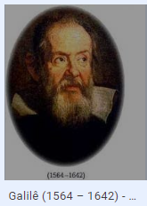
I: LỰC VÀ CHUYỂN ĐỘNG
Lực có phải là nguyên nhân làm cho một vật chuyển động và duy trì chuyển động đó hay không?

Slide 5
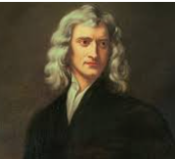
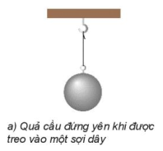
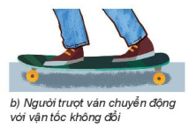
II. ĐỊNH LUẬT I NEWTON
Nếu một vật không chịu tác dụng của một lực nào hoặc chịu tác dụng của các lực có hợp lực bằng không thì vật đang đứng yên sẽ tiếp tục đứng yên, đang chuyển động sẽ tiếp tục chuyển động thẳng đều.
Isaac Newton
(1643-1727)

Slide 6
III. QUÁN TÍNH
- Tính chất bảo toàn trạng thái đứng yên hay chuyển động của vật gọi là quán tính của vật .
- Do có quán tính mà mọi vật có xu hướng bảo toàn vận tốc cả về hướng và độ lớn
- Định luật I newton còn được gọi là định luật I quán tính.

Slide 7
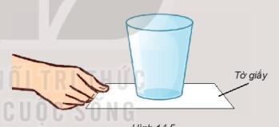
Nhóm | Thí nghiệm | Tiến hành | Kết quả | Giải thích
1,3 |  | Thả cho xe lăn trên mặt phẳng nghiêng và chặn chuyển động của xe bằng một vật cản | Vật nhỏ trên xe tiếp tục chyển động về trước | Khi xe chuyển động vật trên xe chuyển động theo. Khi xe dừng lại đột ngột thì vật nhỏ tiếp tục chuyển động về trước theo quán tính.
2,4 |  | Giật mạnh tấm bìa theo hướng song song mặt bàn | Cái ly trên tấm bìa vẫn còn đứng yên ở vị trí cũ | Khi tấm bì đứng yên thì cái ly trên tấm bìa đứng yên. Khi tấm bìa chuyển động đột ngột thì cái ly nhỏ tiếp tục đứng yên theo quán tính

Slide 8
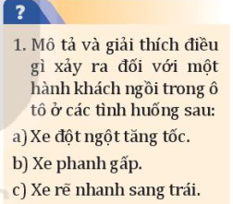
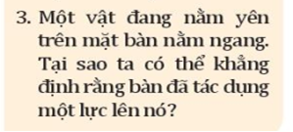
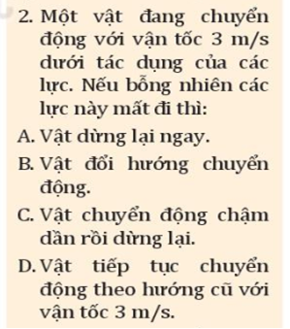
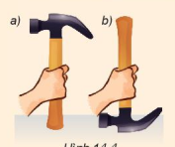

Slide 9
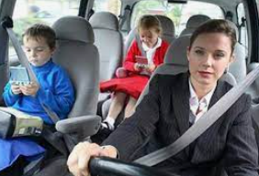
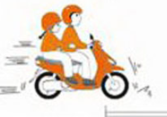
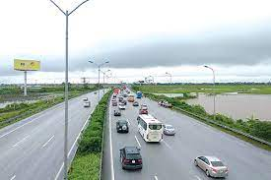

Slide 10
Tại Điều 11 Thông tư quy định, ở nơi có biển báo "Cự ly tối thiểu giữa hai xe" phải giữ khoảng cách không nhỏ hơn trị số ghi trên biển báo, người lái xe phải giữ một khoảng cách an toàn đối với xe chạy liền trước xe của mình. Cụ thể:
- Trong điều kiện mặt đường khô ráo, khoảng cách an toàn ứng với mỗi tốc độ được quy định như sau:
Tốc độ lưu hành (km/h) Khoảng cách an toàn tối thiểu (m)
V= 60 35
60 < V ≤ 80 55
80 < V ≤ 100 70
100 < V ≤ 120 100
- Khi trời mưa, có sương mù, mặt đường trơn trượt, đường quanh co, đèo dốc…, người lái xe phải điều chỉnh khoảng cách theo biển báo trên đường.

Slide 11
Chuẩn bị một bài thuyết trình ( dài khoảng 15 phút ) về đề tài sau đây: Rất nhiều vụ tai nạn giao thông có nguyên nhân từ quán tính. Em hãy nêu một số ví dụ về điều đó và cách phòng tránh những tai nạn này.
Thực hiện một thí nghiệm liên quan đến quán tính.

Slide 12
TẬP THỂ
LỚP 10A3
KÍNH CHÀO TẤT CẢ CÁC THẦY CÔ GIÁO

